Slide 1
اختلالات خواب در کودکی

Slide 2
مقدمه
خواب به گونه ای قابل ملاحظه در طول زندگی تغییر می کند و این تغییرات از مغز سرچشمه می گیرند. در حالی که سریعترین تغییرها در دوره ی نوزادی و اوایل دوره کودکی رخ می دهد ، ولی گام های سریع تغییر تا نوجوانی نیز ادامه می یابد. نوزادان خواب طولانی دارند که بیشتر آن را (حدود 85 درصد)خواب مرحله رویا تشکیل می دهد . با افزایش سن ، مقدار خواب به طور اعم و مقدار خواب رویا به طور اخص کاهش می یابد ، به طوری که در یک سالگی حدود 20 تا 25 درصد خواب را خواب رویا تشکیل می دهد که این نسبت تا آخر عمر تقریباً به همین مقدار باقی می ماند . اگر چه مقدار کلی خواب تا آخر عمر به آهستگی کاهش پیدا می کند .

Slide 3
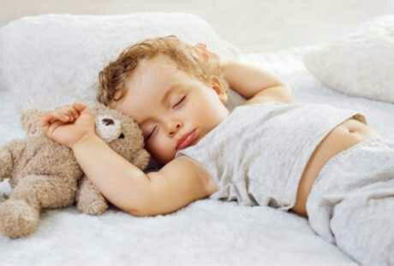
یک نوزاد به طور متوسط در شبانه روز 16 تا 17 ساعت می خوابد اما تفاوت های فردی قابل ملاحظه ای نیز در این زمینه وجود دارند که به عوامل ژنی و شرایط دوران بارداری وزایمان وابسته اند به طوری که توانسته اند از اولین روزهای زندگی ، نوزادان کم خواب را از نوزادان پر خواب متمایز کنند. از شانزدهمین هفته زندگی دوره شبانه خواب آشکارا از دوره روزانه آن متمایز می شود. طول مدت خواب در شب بیشتر و زمان های بیداری در خلال روز طولانی تر می شوند. در پایان اولین سال زندگی ،کودک هنوز هم به 15 ساعت خواب شبانه روزی نیاز دارد .

Slide 4
خواب شبانه وی تقریباً 10 ساعت طول می کشد و افزون بر آن ، صبح و بعداز ظهر نیز می خوابد . بدین ترتیب ، کودک به تدریج با آهنگ شبانه زندگی بزرگسالان سازش می یابد و تمایل روز افزون نسبت به محیط ، وی را بیدار نگه می دارد و بیش از پیش خواب بر اثر خستگی و کاهش انرژی حادث می شود . در جریان دومین سال زندگی ، بیشتر کودکان از خوابیدن اکراه دارند تا حدی که می توان از بحران مقاومت علیه خواب سخن به میان آورد . بسیاری از آنها در خلال شب بیدار می شوند و این بیداری با اولین رویاهای تصویری و نخستین تظاهرات اضطراب آمیز در مقابل تنهایی و تاریکی شب همراه است

Slide 5
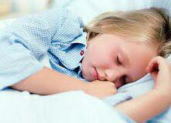
و به نظر می رسد که رغبت کودک نسبت به اسباب بازی ها ، تمایل به اکتشاف فعال محیط و وابستگی فزاینده نسبت به اطرافیان ، علیه خواب مبارزه می کند و مسلم است که کودک برای غلبه بر مشکلات این مرحله ، به تفاهم و پشتیبانی والدین بیش از قدرت نمایی و تحکم آنها نیازمند است . خواب بعدازظهرها در حدود 4 سالگی حذف می شود و از آن پس مجموع ساعات خواب به تدریج کاهش می یابد و از 13 تا 15 ساعت در یک سالگی به 12/5 ساعت بین 3 تا 5 سالگی ،9/5 ساعت بین 6 تا 12 سالگی و 8/5 ساعت بین 13 تا 15 سالگی می رسد.

Slide 6
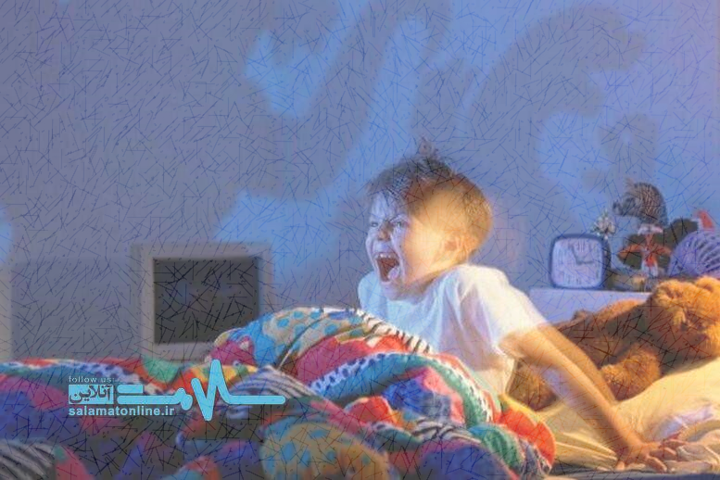
وحشت زدگی شبانه
وحشت زدگی شبانه در ظاهر شبیه به کابوس های شبانه است . کودک وحشت زده ممکن است از خواب بلند شده و در تخت خواب بنشیند ، جیغ بزند و نگاهی وحشت زده داشته باشد . جیغ زدن ممکن است برای دقایقی ادامه پیدا کند . ضربان قلب ناگهان افزایش می یابد و کودک ممکن است به شدت عرق کند . کودک نسبت به محرکات محیطی حتی اسم خودش پاسخ گو نیست و ممکن است زمانی که صبح از خواب بیدار می شود ، به خوبی توانایی یاد آوری اتفاقات شب گذشته را نداشته باشد . اگر کودک توانایی توصیف کلامی حادثه را داشته باشد ، معمولاً هیجان ها یا تصویرهای ساده را می تواند توصیف کند و معمولاً توصیف جزئیات کامل نیست .

Slide 7
وحشت زدگی در 1 تا 3/5 درصد از کودکان سنین 16 – 3 سال رخ می دهد . اوج وحشت شبانه در سنین 7 – 5 سالگی است و به نظر می رسد که قبل از 3 سالگی و بعد از 9 سالگی بسیار نادر می باشد و یا این که اصلاً وجود نداشته باشد.
شیوع این اختلال در پسرها بیشتر از دخترهاست و زمینه خانوادگی کم و بیش در آن گزارش شده است . احتمال دارد که وحشت زدگی شبانه بازتاب یک نابهنجاری عصبی جزیی باشد – شاید در لوب تمپورال یا ساختارهای زیرین آن – وحشت زدگی شبانه فوراً به بنزودیازپین ها مثل لورازپام و دیازپام پاسخ می دهند اما فواید آنها در کودکان شناخته شده نیست و معمولاً روی عملکرد و خلق اثرات منفی بر جای می گذارند . بنابراین ، دارو تنها زمانی مورد استفاده است که وحشت های شبانه فراوان هستند و خانواده را آشفته می سازد.

Slide 8
خواب گردی
خواب گردی نسبت به وحشت زدگی شبانه رایج تر است . شروع اختلال اغلب بین سنین 6 – 4 سالگی است . این اختلال قبل از 4 سالگی نادر است و همین طور بعد از 9 سالگی نیز رواج کمتری برخوردار است. خواب گردی ممکن است در پسرها رواج بیشتری داشته باشد .رفتار این کودکان کاملاً متفاوت است . در برخی از آنها خواب گردی می تواند به صورت خارج شدن از تخت خواب و حرکت کردن به سایر قسمت های اتاق بروز کند ولی در برخی دیگر رفتارهای جدیدتری مثل دویدن به اطراف همراه با خشونت گزارش شده است . این کودکان ممکن است به اطراف بدوند بدون این که به موانع توجه نمایند. البته ممکن است هشیاری مختصری نسبت به محیط وجود داشته باشد .

Slide 9
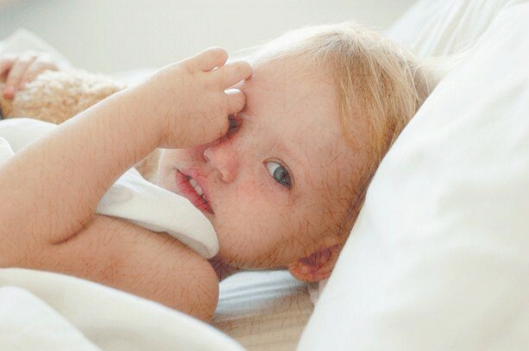
این موضوع از طریق توانایی کودک در عبور از راهروها و عدم برخورد به موانع حمایت شده است ، به هر حال ، احتمال برخورد با اشیا، شیشه های پنجره ها و پله ها وجود دارد و ممکن است در بعضی موارد آسیب های جدی نیز رخ دهند . گزارش شده که حافظه مربوط به رویداد اغلب وجود ندارد ، اما ممکن است یادآوری تیره و تاری از رفتارها وجود داشته باشد . خواب گردها از موقعیت هایی که موجب می شود تا افراد دیگر به مشکلات آنها پی ببرند (مانند رفتن به اردو یا منزل دوستان ، یا رفتن به تعطیلات و خوابیدن با افراد دیگر در اتاق) اجتناب می کنند .

Slide 10
معمولاً خواب گردی دوره کودکی در آغاز نوجوانی و در حدود 15 سالگی از بین می رود اما در پاره ای از موارد بعد از قطع خواب گردی آغاز شده در خلال کودکی ، با عود مجدد آن بزرگسالان جوان ، مواجه می شویم . بین 10 تا 30 درصد از کودکان دست کم یک بار خواب گردی را تجربه می کنند اما فراوانی اختلال خواب گردی که بر اساس تکرار وهله ها و معلولیت یا درماندگی فرد مشخص می شود بسیار کمتر است و بین 1 تا 5 درصد قرار دارد.

Slide 11
تمایل به رواج خانوادگی در این اختلال وجود دارد . احتمالاً یک نابهنجاری عصبی جزیی در این اختلال نقش دارد و دوره های خواب گردی را نباید صرفاً روان زا تلقی کرد. هر چند تردیدی نیست که ضمن مراحل فشارزا تعداد دوره های خواب گردی در افراد مبتلا بیشتر می گردد ، خستگی شدید و محرومیت قبلی از خواب موجب تشدید حملات می شود . گاهی به علت احتمال تصادف حالت خطرناکی پیدا می کند . پژوهش هایی که درباره هم شکمان یکسان و خواهران و برادران صورت گرفته احتمال وجود یک مولفه ژنتیک را در خواب گردی مطرح کرده اند . خواب گردی ممکن است با بنزودیازپین ها بازداری شود . تصمیم درباره استفاده از آنها بر اساس ارزیابی از خطر وجود آسیب و هزینه ای که اثرات دارو بر فعالیت های روزمره بر جای می گذارد وابسته است.

Slide 12
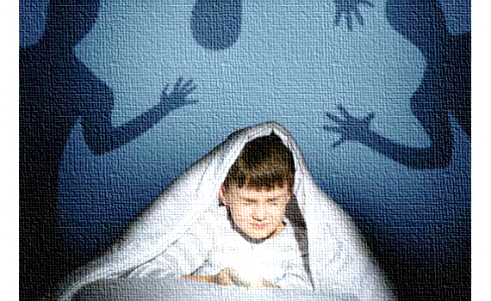
کابوس های شبانه
کابوس ها فراوان ترین نوع نابهنجاری های خواب را تشکیل می دهند و بر اساس بروز مکرر خواب دیده های ترسناکی که زمینه بیداری کودک را فراهم می کنند ، مشخص می شوند . اگر چه بسیاری از افراد گاهگاهی دچار کابوس و یا خواب نامطلوبی می شوند که به بیداری آنها منجر می گردد اما این خواب دیده ها معمولاً نادر و کوتاه مدت هستند و مشکلاتی را در زمینه کنش وری بنهجار فرد ایجاد نمی کنند . با این حال در پاره ای از افراد ، کابوس ها به صورت مزمن در آمده ، درماندگی و ناراحتی شدیدی را ایجاد می کنند و چون ممکن است از سویی ، ترس از خوابیدن را در فرد به وجود آورند و از سوی دیگر به قطع مکرر خواب منجر می گردند در بیشتر مواقع ، اختلال بی خوابی را به دنبال دارند.

Slide 13
به هر حال ، از آنجا که کابوس ها اغلب در خلال کودکی بروز می نمایند ، فقط در صورتی به تشخیص اختلال کابوس مبادرت می شود که با ناراحتی ها یا مشکلات پایداری که به خودی خود انجام یک بررسی بالینی در کودک را توصیه کنند ، مواجه باشیم. این اختلال در کودکان ممکن است در پی یک فشار روانی – اجتماعی شدید بروز کند . اگر چه محتوای خوابدیده ها بر حسب سن تغییر می کنند اما ویژگی های اصلی اختلال در سنین مختلف مشابه اند. کابوس ها در دختر ها اغلب بین 6 – 3 سالگی آغاز می شوند . وقتی فراوانی آنها زیاد باشد و چندین بار در هفته تکرار شوند می توانند به منزله یک منبع دل مشغولی و رنج برای کودکان و والدین در آیند . فراوانی اختلال کابوس که کودکان 6 – 3 ساله در حدود 20 درصد تخمین زده شده است با افزایش سن کاهش می یابد . اما در برخی از افراد کابوس ها تا سن بزرگسالی باقی می مانند و سراسر زندگی را دچار اختلال می کنند .

Slide 14
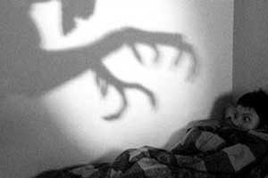
همان طور که اشاره شد ، کابوس ها اغلب ناشی از فشارها از جمله جدایی والدین هستند . بعضی از اوقات کابوس های شبانه علامتی از یک آسیب جدی مربوط به گذشته هستند و انها ممکن است پیشرو شروع اسکیزوفرنی یا سایر اختلال های سایکوتیک باشند. کابوس های شبانه ممکن است به دارو های بازدارنده خوابREM مثل داروهای سه حلقه ای ضد افسردگی پاسخ دهند ، اما این داروها به ندرت برای کودکان کوچکتر مناسب می باشند .به هر حال ، به جای تمرکز بر روی دارو بهتر است به علل ممکن توجه شود.

Slide 15
بی خوابی
بی خوابی عبارت است از مشکل در به خواب رفتن یا حفظ آن که در دوره کودکی نادر نیست مشکلات رایج خواب از تولد تا سه سالگی عبارتند از : مخالفت کردن در رفتن به تخت خواب وبه خوابیدن و شب بیداری. این گونه مشکلات ممکن است تا اوایل کودکی نیز ادامه پیدا کند . برخی از نوپاها در شب بیدارند و برخی کودکان بزرگتر اغلب برای به خواب رفتن بیش از 30 دقیقه زمان احتیاج دارند . این مشکلات در سنین بعدی افزایش می یابند در سن 3 سالگی به 26 درصد می رسند . مشکلات در خواب رفتن معمولا با پاسخ های مثبت از سوی والدین همراه می شوند . برخی از کودکان 12- 4 ساله در هنگام شب می ترسند و والدین آنها نیز از این موضوع بی خبرند

Slide 16
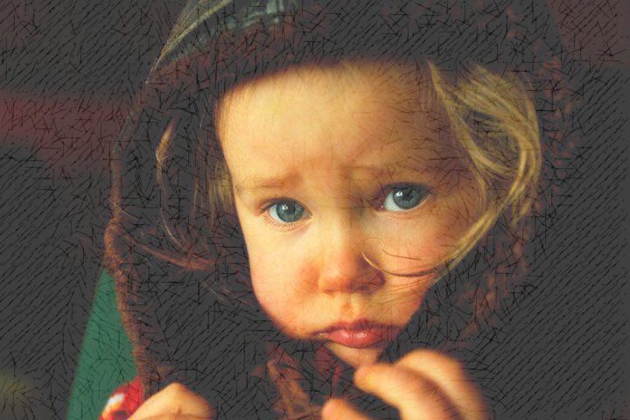
این کودکان ممکن است از خوابیدن در تخت امتناع نمایند ، همین طور تا زمانی که در تخت بیدارند به دیگران اجازه خواب ندهند .رویاهای اضطرابی در این کودکان رایج هستند . فشارها اغلب اجتناب فوبیک از خواب را در آنها تسریع می کند . بی خوابیهای اولیه به گونه های مختلف ظاهر می شوند . گاهی با بی خوابی ناآرام مواجه هستیم ، نوزاد نعره می کشد ، فریاد می زند ، نا آرامی میکند و تنها در لحظه های کوتاهی به علت خستگی زیاد آرام می شود و بلافاصله فریادهایش را از سر می گیرد . گاهی نیز با بی خوابی آرام مواجه هستیم . در این نوع بی خوابی که از فراوانی کمتری برخوردار است ، نوزاد به آرامی در رختخواب می ماند ، چشمانش کاملا و روز و شب ساکت است.

Slide 17
به نظر می رسد که هیچ چیز نمی خواهد و انتظاری ندارد. بعضی وقتها علت بی خوابی های زودرس به شرایط نامساعد پرورشی و به خصوص شیوه های فرزند پروری نسبت داده میشود گاهی بازخوردهای مادرانه با نیاز های واقعی و فردی نوزاد منطبق نیستند . کودکی را که در خواب است به منظور غذا دادن بیدار میکنند و و یا میگذارند گریه کند . چون هنوز ساعت غذای او نرسیده است . غذای شبانه را پیش از موقع به بهانه تضمین خواب بهتر قطع می کنند یا آنکه قبل از به وجود آمدن آمادگی لازم در کودک مانع استراحت روزانه او میشوند . در پاره ای مواقع والدین فرزندشان را را به گونه ای مفرط تحریک میکنند . مدام وی را در آغوش میگیرند ، مکرر به وی غذا می دهند و یا اورا در برابر خواسته های متناقض قرار میدهند .مادر نه تنها از کودک در برابر فزونی محرک ها حمایت نمی کنند بلکه به دلیل نگرانی نسبت به پیشرفت و کارآمدی او به تحریک دایم او پرداخته تا کودک را با تصویری که از یک کودک آرمانی دارند ، منطبق گردانند . در مورد بی خوابی ها در کودکان بزرگتر معمولا روان درمانی کوتاه مدت توصیه می شود و همین طور آموزش والدین در زمینه شیوه های فرزند پروری می توانند مفید فایده باشند.

Slide 18
تاخیر در مراحل خواب
کودک یا نوجوانی که از مشکل به خواب رفتن شکایت می کند اما در حفظ خواب مشکلی اندک دارد دچار سندرم تاخیر در مراحل خواب است . این سندرم معمولا باعث میشود که کودکان در بیدار شدن برای رفتن به مدرسه یا سر کار مشکل داشته باشند . کودک ممکن است در مورد زمان بیدار شدن با والدین منازعه داشته باشند و تاخیر و غیبت از مدرسه در این کودکان معمولا رایج است . فرایند خواب مبتلایان به این اختلال بهنجار است اما چون به خواب میروند و مجبورند که در ساعت های مقرر بیدار شوند همواره دارای کمبود خواب هستند و در ساعت هایی که باید بیدار بمانند ، دچار خواب آلودگی می شوند .

Slide 19
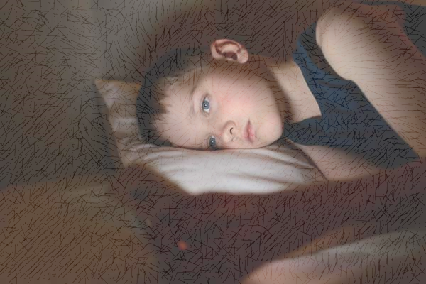
فرض بر این است که افراد مبتلا به این اختلال به گونه ای نابهنجار توانایی کمی برای جلو انداختن ساعتهای مرحله خواب – بیداری ( یعنی زود به خواب رفتن و زود بیدار شدن ) دارند افراد به هنجار اغلب در آخر هفته و به هنگام تعطیلات در مقابل مرحله خواب – بیداری یعنی زود به خواب رفتن و زود بیدار شدن مخالفت می کنند . به طوری که دیده شده در مقایسه با روزهای دیگر هفته ، آنها گرایش دارند دیرتر به خواب بروند و دیرتر برخیزند . سندرم مراحل خواب تاخیر شده یک شکل افراطی از این گرایش است (گرایشی که در اواخر هفته و هنگام تعطیلات در افراد بهنجار وجود دارد)

Slide 20
برای درمان اختلال، مراحل خواب به تاخیر انداخته می شود تا این خواب با برنامه هدف منطبق شود. این روش زمانی موثر واقع می شود که پیش کشیدن زمان خواب موثر واقع نشده باشد. تجربه نشان می دهد که این بیماران می توانند دوره خواب را هر روز برای چندین ساعت به تاخیر اندازند. فرایند تعدیل مراحل خواب را می توان با استفاده از خواب آورهایی که دارای عمر کوتاه هستند مثل « تری آزولام » برای تقویت خواب تسهیل کرد. روش دیگر برای درمان این اختلال ، استفاده از نور درمانی است . نور درمانی شبانه خواب را به تعویق می اندازد و مواجهه صبحگاهی با نور مراحل خواب را جلوتر می آورد.

Slide 21
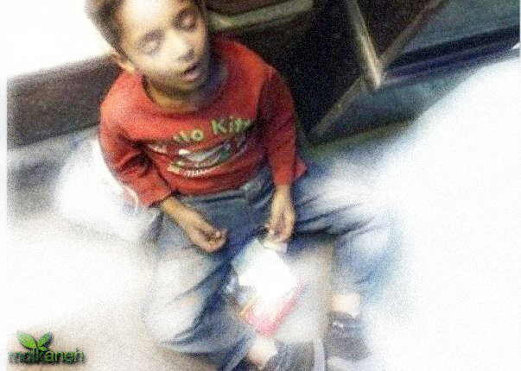
کودکان خواب آلوده
کودکان بهنجار هرگز قبل از موعد خواب آلوده نیستند ، واقعیتی که اثر قاطع سیستم شبانه روزی را بر روی خواب و بیداری تصدیق می کند . به هر حال این امکان وجود دارد که اگر سازمان شبانه روزی خواب – بیداری مختل شود ، یا اگر کودک از خواب شب محروم شود ، خواب آلودگی به وجود آید . خواب آلودگی به معنای ناتوانی در بیدار ماندن در طول روز است . این شرایط نباید با خستگی یا با تغییرات در سطح فعالیت ، که ممکن است ناشی از خستگی ماهیچه ها ، افسردگی یا بیماری پزشکی باشد ، اشتباه گردد. رواج خواب آلودگی در میان کودکان هنوز شناخته است و به نظر می رسد که به گونه قابل ملاحظه ای در نوجوانی افزایش یابد. یعنی زمانی که 25 درصد بیشتر نیاز به خواب وجود دارد ممکن است به شکل رفتارهایی از جمله بی سازمان و آشفته عمل کردن ، غیر مفهوم حرف زدن یا درباره موضوعات بی ربط صحبت کردن بروز کند.

Slide 22
خواب آلودگی مفرط که به تدریج افزایش می یابد و جنبه حمله ناگهانی را ندارد در خلال ساعات معمول بیداری به صورت خواب های روزانه ارادی یا وهله های غیر ارادی خواب متجلی می شود . خواب غیر ارادی اغلب در موقعیت هایی رخ می دهد که سطوح تحریک پذیری و فعالیت پایین دارند.(برای مثال ، به هنگام حضور در کلاس درس ، خواندن ، تماشای تلویزیون و در بزرگسالان در هنگام رانندگی) . این اختلال معمولاً با فقدان کارآمدی ، کاهش تمرکز ، نارسایی حافظه همراه است و در راه انجام وظایف روزانه وی مانع ایجاد می کند . خواب آلودگی که در بیشتر موارد به غلط به کسالت نسبت داده می شود ، می تواند قطع روابط اجتماعی و خانوادگی را نیز در پی داشته باشد.

Slide 23
سندرم های وقفه تنفسی در خواب
این سندرم ها که به راحتی قابل تشخیص هستند ، هم خطرناک و هم قابل درمان می باشند . در این گونه سندرم ها تنفس در طول خواب متوقف شده یا سطحی و کم عمق می گردد . این کودکان برای حفظ سطوح بهنجار اکسیژن از خواب بیدار می شوند ، چند نفسمی گیرند و بعد از چند ثانیه به خواب می روند . همانطور که اشاره شد ، فرآیند خواب به علت وجود چرخه های انسدادی تنفس قطع می شود به طوری که ممکن است صدها بار در شب اتفاق بیفتد . در نتیجه سازمان و استمرار خواب با مشکل مواجه می شود و در نهایت خواب آلودگی شدید در طول روز به وجود می آید که اگر بازداری تنفسی شدید باشد ، کودک ممکن استبرای نفس کشیدن در شب (زمان خواب) تلاش زیادی کند . برای مثال در رختخواب دست و پا بزند و اعمال دیگری برای کاهش بازداری انجام دهد. خرخر کردن از زمان کودکی وجود دارد، خرخر کردن در بعضی از موارد به اندازه ای بلند است که خواب دیگران را مختل می کند . این صدا به دلیل نفس کشیدن از یک مسیر هوایی نسبتاً مسدود ایجاد می شود .

Slide 24
هم چنان که خواب آلودگی گسترش می یابد ، عملکرد هوشی و مدرسه ای نیز ممکن است دچار اختلال و زمینه عقب ماندگی رشدی فراهم شود. کودکانی که مبتلا به این سندرم هستند در خلال روز از راه دهان تنفس می کنند . همچنین مشکلات بلع و بیان در این کودکان دیده شده است . تصور می شود که این اختلال موجب تعداد زیادی از مرگ های غیر قابل توجیه و مرگ در گهواره و همین طور مرگ نوجوانان باشد . رایج ترین علت وقفه تنفسی انسدادی در کودکان ، بزرگ شدن بافت های لنفاوی حلق یا گلوست . اگر بزرگی غده لنفاوی برجسته باشد ، کودک ممکن است با دهان باز نفس بکشد و همین طور زبان به طور جزئی از دهان بیرون زده ، او را به نظر کودن برسد. فشار مثبت مداوم بر راه های هوایی از طریق بینی ، درمان انتخابی برای وقفه تنفسی انسدادی حتمی یا مشکوک است بیمار باید از مصرف داروهای خواب آور ، خودداری کند چون ممکن است به تشدید بیماری ، حتی تهدید زندگی او منجر شود . سایر روش های درمانی عبارتند از : کاهش وزن و عمل جراحی بر روی بینی .

Slide 25
حمله خواب
حمله خواب معمولاً به عنوان تمایل غیر عادی به خواب در طول روز تعریف می شود . دوره های خشک زدگی ممکن است فراوان باشند اما با افزایش سن ، فراوانی آنها کمتر می شود . نشانه های دیگری نیز ممکن است در حمله خواب وجود داشته باشند. فلج خواب سریع و گذر است ، فقدان کامل نیرومندی ماهیچه ها در هنگامی که کودک به خواب می رود یا اکثراً صبح هنگام زمانی که بیدار می شود ، گزارش شده است . تشخیص حمله خواب بر حضور نشانه های معینی مانند نیاز روزانه به یک یا بیش از یک چرت ، خشک زدگی ، فلج خواب ، توهم های پیش خواب و بیداری های شبانه متکی است . گاهی ترکیب داروهای محرک با داروهای ضد افسردگی در صورت وجود خشک زدگی تاثیر بالایی دارد. مشاوره اولیه با کودک و خانواده نیز از اهمیت زیادی برخوردار است .

Slide 26
Conditions o use
دانلود رایگان پاورپوینت های روانشناسی
© Copyright Ravanpoint.ir
http://www.ravanpoint.ir
Contact: info@ravanpoint.ir

